Slide 1
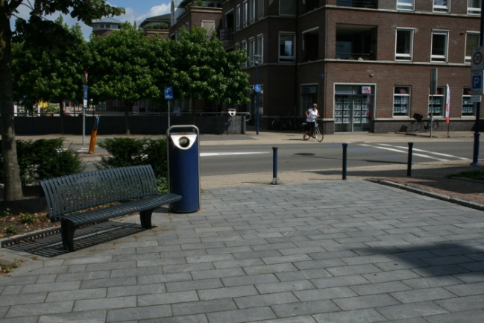
Niet-chemisch onkruidbeheer op verhardingen: Lukt het?
18 oktober 2016

Slide 2
STAND VAN ZAKEN?
1. Hoe heb je het onkruidbeheer georganiseerd?
2. Heb je ervaring met een bestek voor niet-chemische uitvoering van het onkruidbeheer?

Slide 3
WAT WE GAAN BEHANDELEN
Onkruidbeheer
Kennis en ervaring
Het bestek
Kwaliteitsborging

Slide 4
1. ONKRUIDBEHEER
Staat niet op zichzelf!

Slide 5
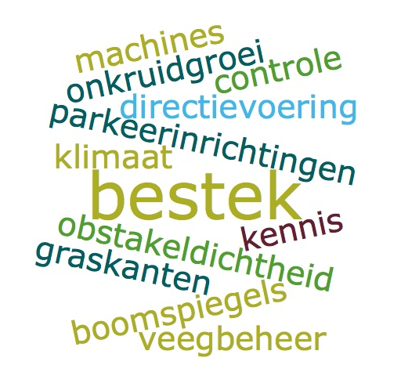
OVERWEEG VOOR U BEGINT …
Het straatbeeld is resultante van:

Slide 6
WAT ZIJN VERHARDINGEN? (noem ze bij de juiste naam)
Verharding – open – element
Verharding – open – ongebonden
Verharding – gesloten – asfalt – goten
Nomenclatuur van de weg; onderdelen:
- goten (asfalt en element)
- voet- en fietspaden
- rijbanen
- …......

Slide 7
WAT IS ONKRUID?
Mos en algen > geen onkruid
Afgestorven resten > geen onkruid
Minimale hoogte > 0,5 cm boven voeg

Slide 8
OVERWEEG VOOR U BEGINT
Het straatbeeld is resultante van:
onkruidgroei – veegbeheer – beheer harde graskanten – beheer boomspiegels – methode/machines – kennis / ervaring – klimaat – bestek – mate van onkruidwerende inrichting – directievoering/toezicht/controle – parkeerinrichtingen – obstakeldichtheid – overige inrichtingsaspecten …....

Slide 9
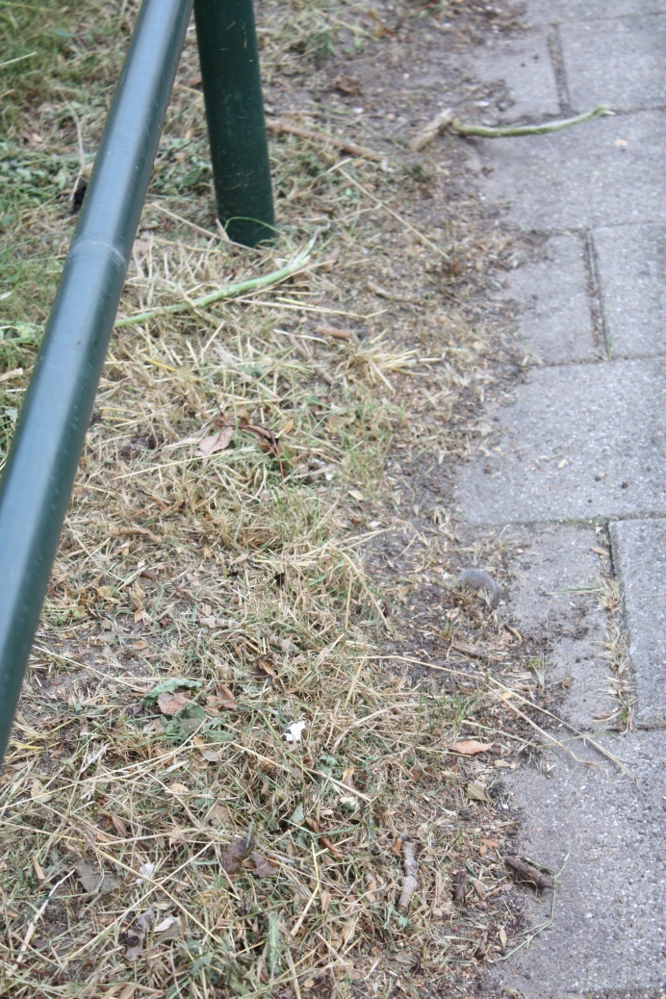
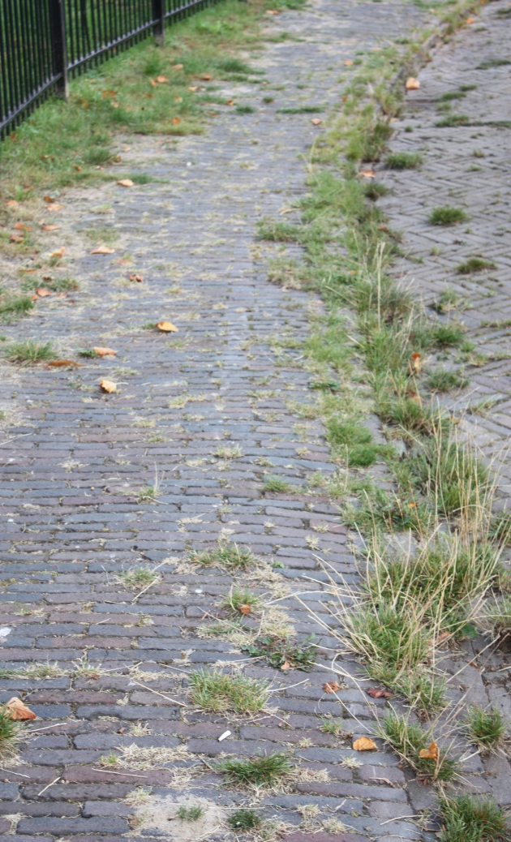
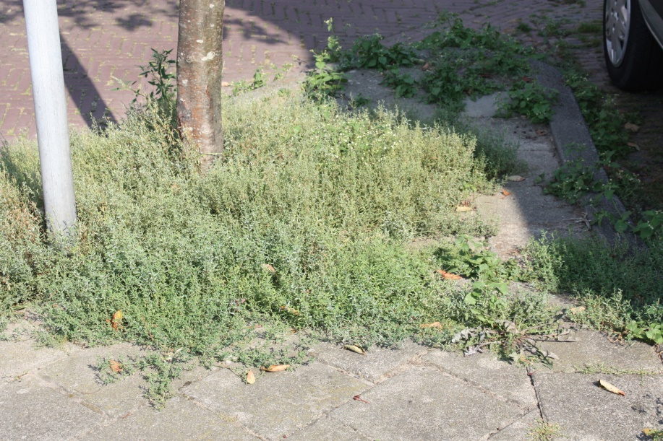
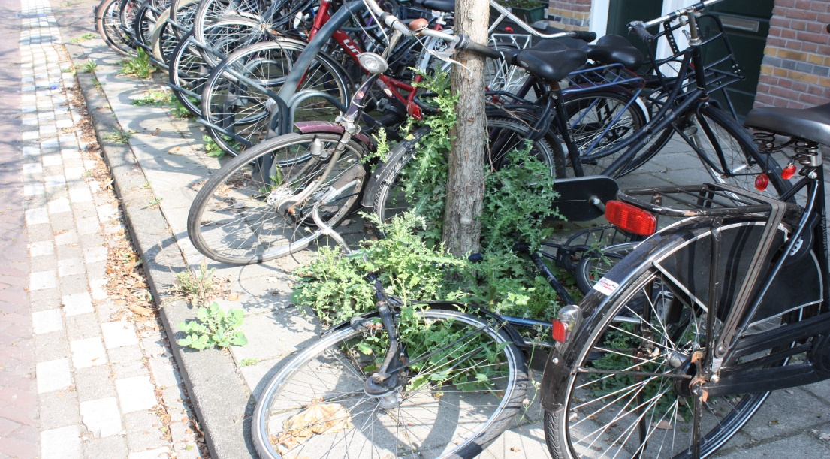

Slide 10
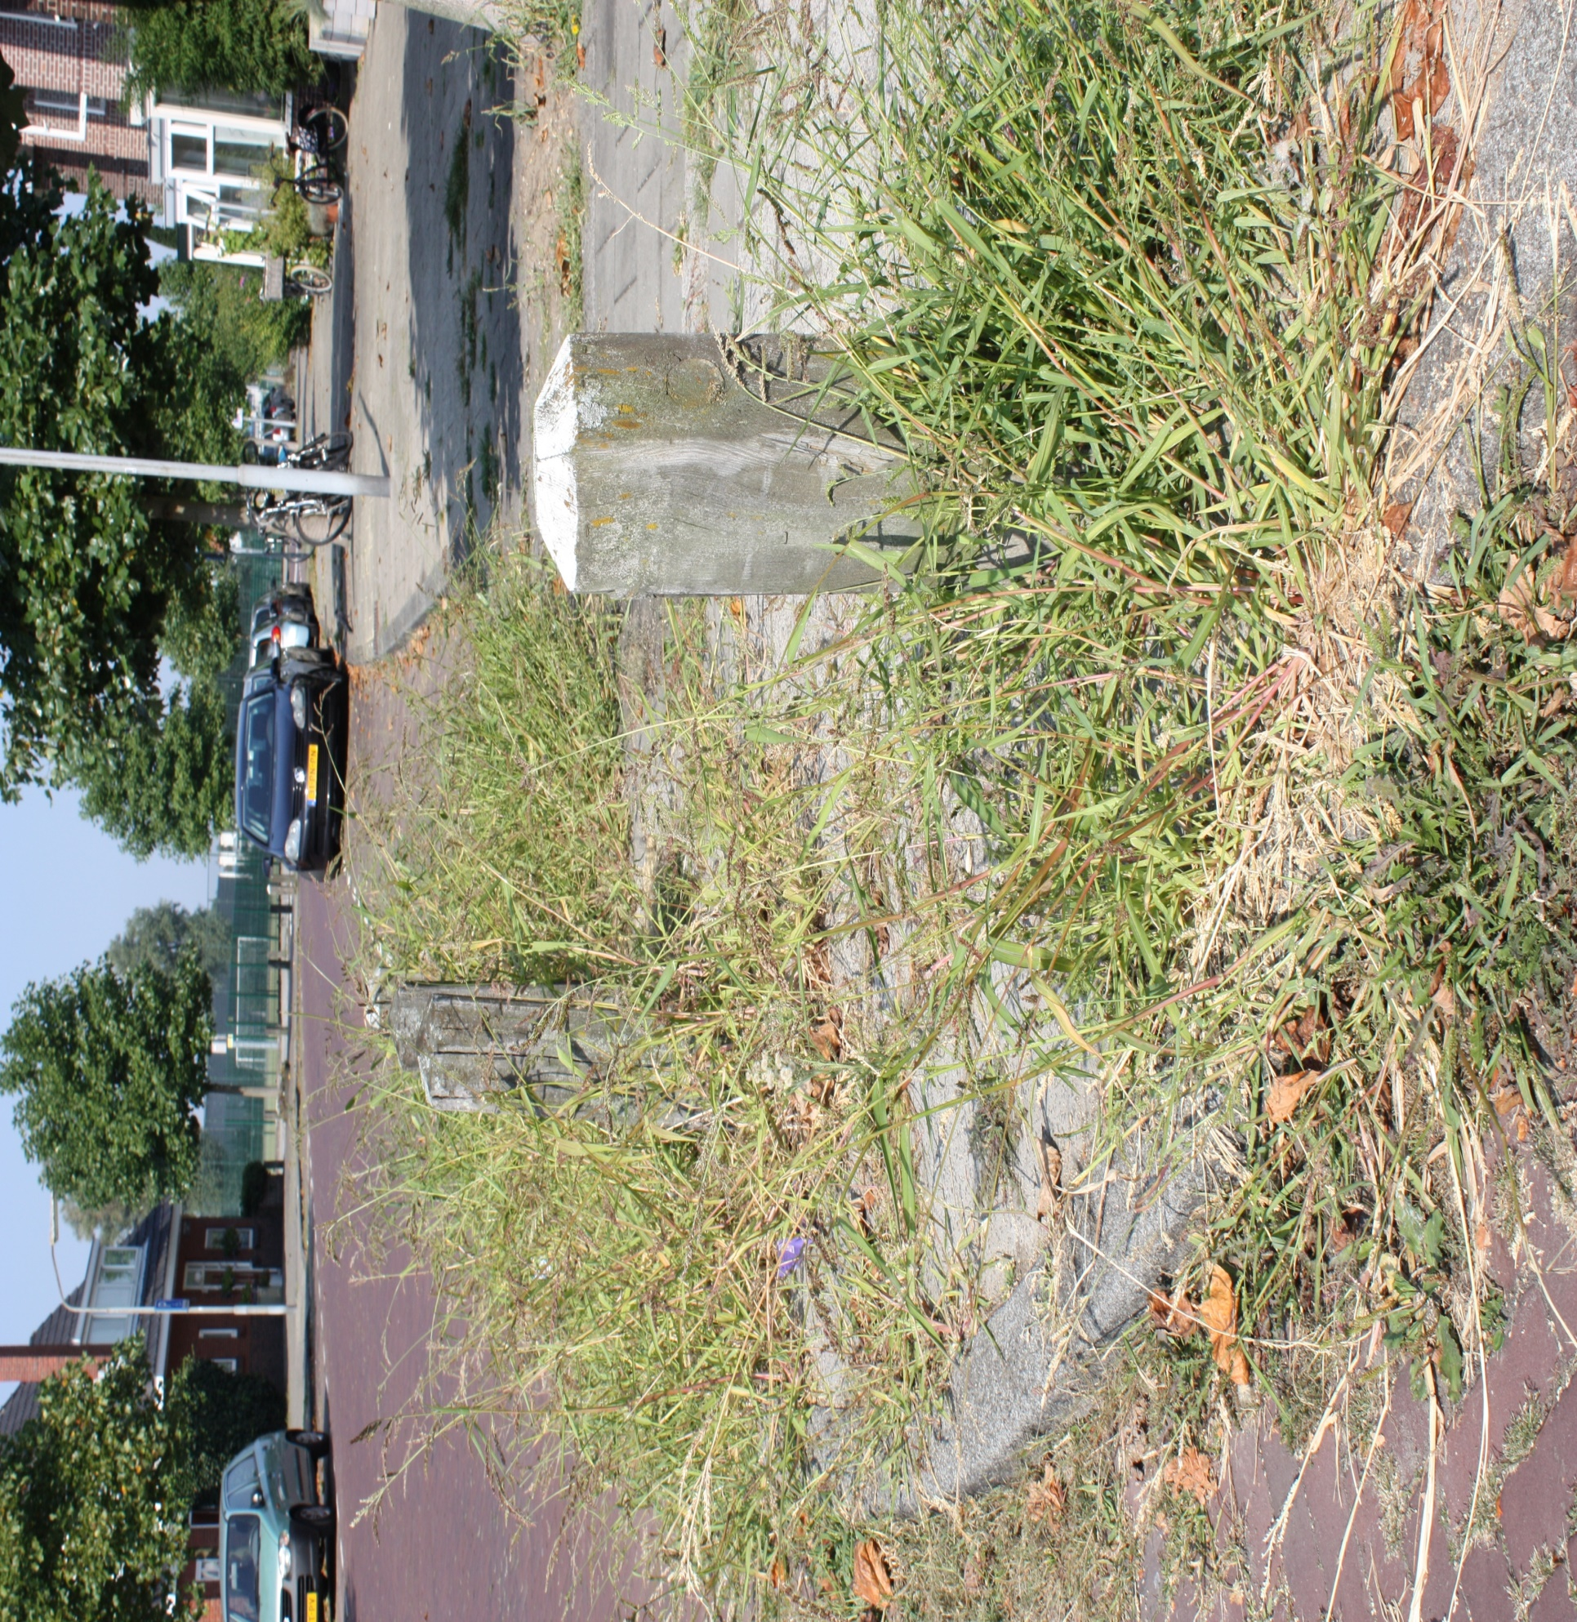

Slide 11
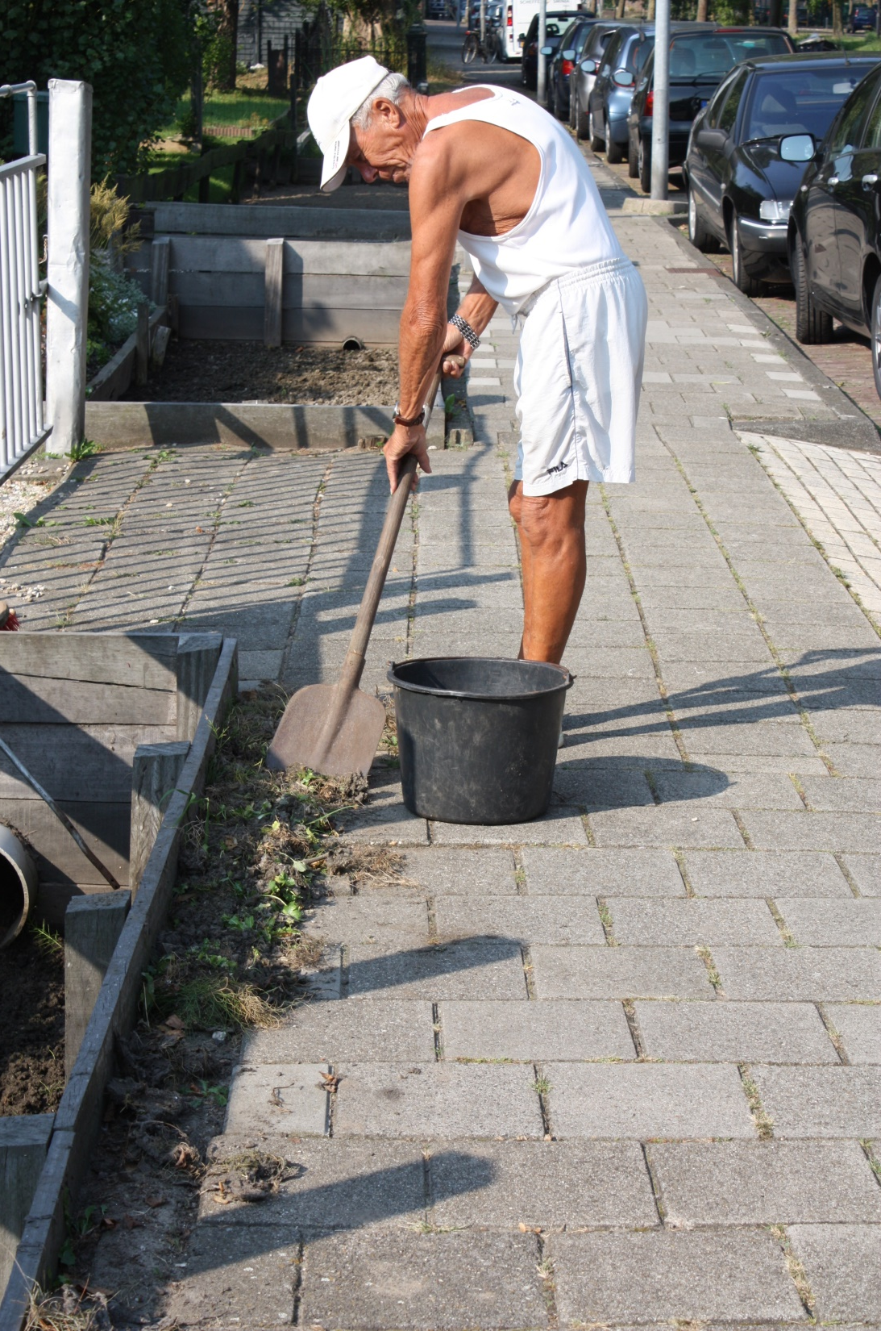
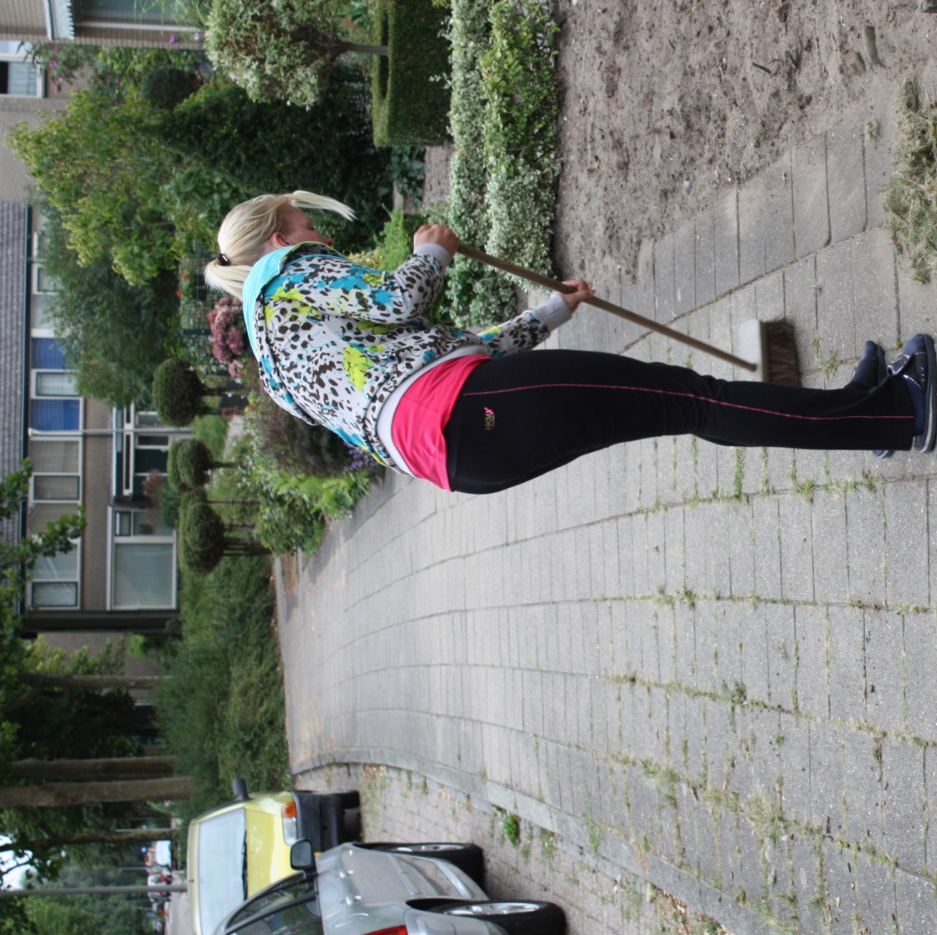

Slide 12
2. KENNIS EN ERVARING
Opdrachtgevers en opdrachtnemers die tot 2016 hebben (af)gewacht lopen kans op langdurige achterstand

Slide 13
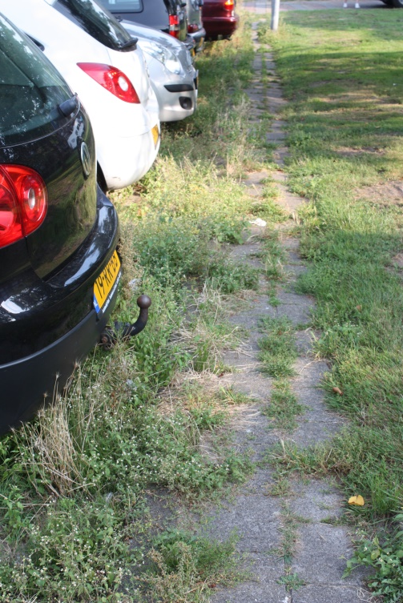
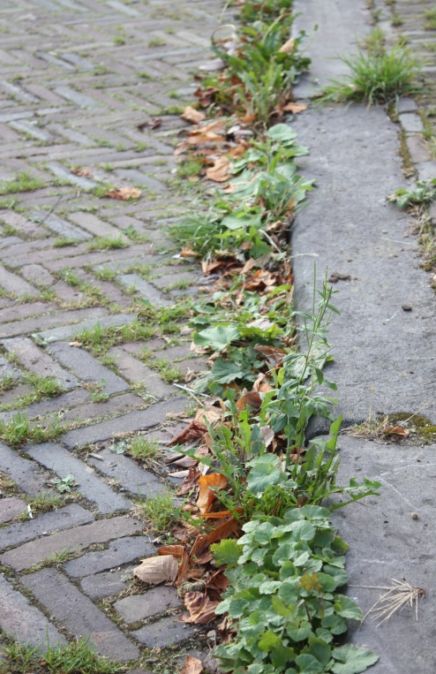
ONKRUIDGROEI
Onkruid vergaat NIET wanneer je het onvoldoende bestrijdt!

Slide 14
ONKRUIDBESTRIJDINGSMETHODEN
MACHINES
Alle voor dit doel gebouwde machines kunnen onkruid bestrijden
Weinig machines zijn geschikt voor onkruidbeheer!!

Slide 15
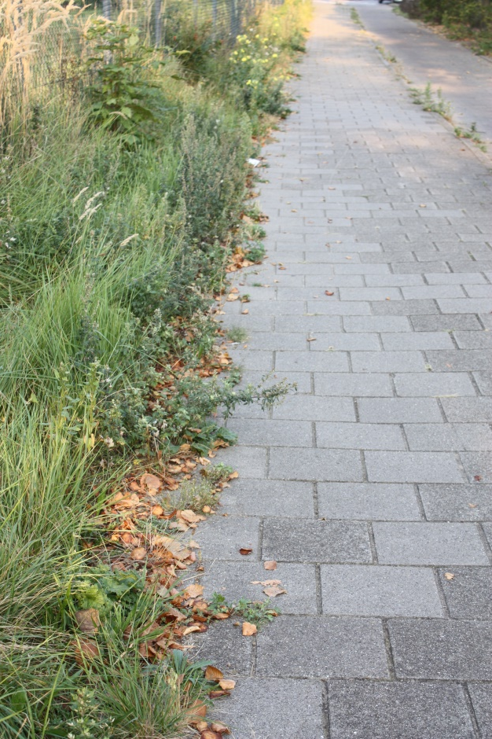
BEHEER HARDE GRASKANTEN
Frequentie van 2 keer steken is voordeliger dan 0,5 of 1 keer

Slide 16
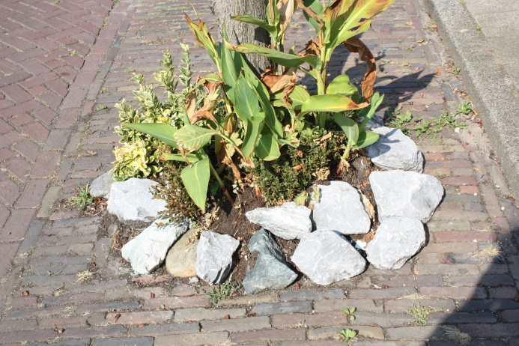
BEHEER BOOMSPIEGELS
Frequent beheer van boomspiegels verdient zich terug in onkruidbeheer

Slide 17
OBSTAKELDICHTHEID
Plaats multifunctionele obstakels
Houdt rekening met ruimte voor machines
Gebruik passtukken

Slide 18
ONKRUIDWERENDE INRICHTING
Terugverdieneffect meerkosten gering
Voordeel met name zoeken in beeldkwaliteit
CROW: Ontwerpvoorbeelden onkruidwerende verhardingen (online kennismodule Onkruid en verhardingen)

Slide 19
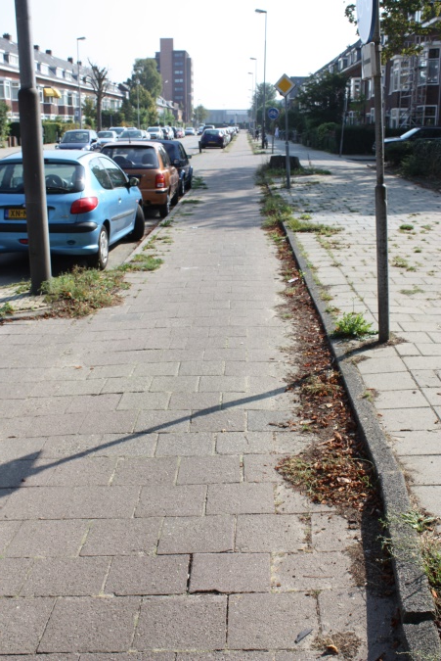
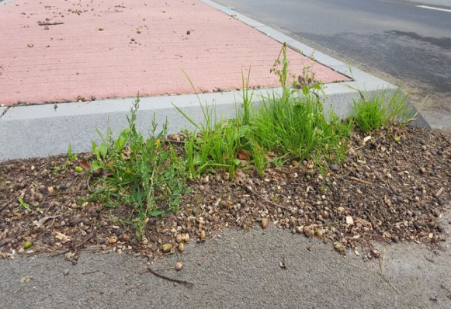
LET OP DE KOSTEN
Goten en obstakels zijn goed voor 50% van de kosten
Vegen is goedkoper dan onkruid bestrijden
Klimaatverandering leidt tot hogere veegfrequentie

Slide 20
KLIMAAT
De klimaatverandering zal naar verwachting zorgen voor meer onkruidgroei en daarmee voor hogere kosten

Slide 21
3. HET BESTEK
Hoe pak je het aan en wat neem je wel of niet op?

Slide 22
VOOR WAT BETREFT DE KOSTEN
Uw bestek regisseert het kostenplaatje
Vraag:
Wat betaalt u per m2 per jaar?

Slide 23
GEZAMENLIJK AANBESTEDEN?
Synergievoordelen: lagere kosten
Eén bestek, per gemeente één besteksperceel
Verschillen in criteria per perceel mogelijk
Nodig: protocol voor inzet machines

Slide 24
VOORSCHRIJVEN VAN METHODEN
IS DIT IN EEN BESTEK TOEGESTAAN? JA
Voor zover verschillende methoden onderdelen van de OR beïnvloeden
Voor zover op grond van aantoonbare duurzaamheidsaspecten wordt gekozen
Voor zover keuzes worden gemaakt in verband met capaciteit van methoden/machines
Voor zover aspecten voor overlast of vervolgkosten zorgen

Slide 25
BEELDCRITERIA VEGEN IN BESTEK
CROW-KOR 2013: meetstrook 100 m1 (= 50 m2)
RAW Standaard 2010: meetstrook 20 m1 (= 10 m2)

Slide 26
SANCTIES IN HET BESTEK?
CROW: Te hoog. Niet werkbaar bij onderverdeling van besteksposten
Andere varianten …
Rigide gebruik van sanctiemodel: kost zowel opdrachtnemer als opdrachtgever geld

Slide 27
DIRECTIEVOERING/TOEZICHT
Werk met een beeldbestek
Aan de voorkant: kies een realistisch kwaliteitsbeeld
Aan de achterkant: beoordeel niet alleen op beeld maar ook op omstandigheden (discussie risicoverdeling klimaat)

Slide 28
4. KWALITEITSBORGING IN BESTEK
Zin en onzin van voorgeschreven kwaliteitsborging

Slide 29
KWALITEITSCONTROLE
Tijdsduur uitvoering controlemetingen
Risicoverdeling (toekomst)
Criteria sancties

Slide 30
KWALITEITCONTROLE + BORGING
Via de verkennermethode

Slide 31
Hoe werkt het?
….

Slide 32
Filter toont de taken

Slide 33
Registratie van beheer
Als machinist klaar is met zijn taak meldt hij dit middels de knop ‘EINDE WERK’
Als het werk af is wordt hij automatisch genavigeerd naar de eerst volgende taak
Opmerking:
Datum en tijd bij aanvang en einde werk worden automatisch geregistreerd en zijn terug te zien webapplicatie

Slide 36
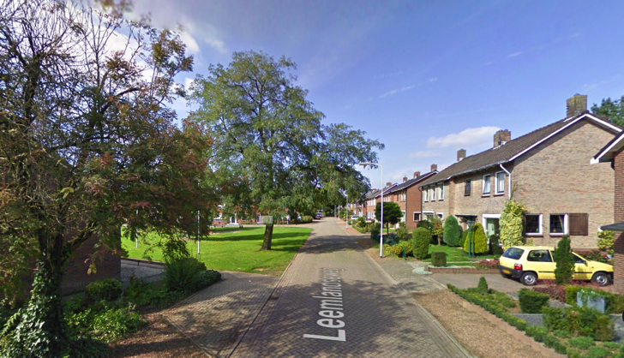
Vragen?
Jan Hekman Eco Consult – Groen, Milieu & Management
www.ecoconsult-gmm.nl

